Slide 1
3.11.1 快速以太网 (Fast Ethernet)
1995年5月，IEEE 通过了 IEEE 802.3u 规范，这标志着快速以太网时代的到来。
快速以太网 (Fast Ethernet，FE) :
包括 100BASE-X (100BASE-TX、100BASE-FX)、
100BASE-T4 (已基本淘汰)等。
与10Mbps以太网的比较：
  传输率快10倍，因而冲突域距离减小约10倍
  MAC 子层仍采用 CSMA/CD, 但重新定义了物理层规范；
  交换机可使用全双工方式工作。
  帧类型、幀长、幀格式仍沿用 IEEE 802.3，但幀间间隔
  由 9.6μs 调整为0.96 μs (因为传输速率提高了10倍)
  传输介质上的信号编码采用 4B/5B-NRZI 方案

Slide 2
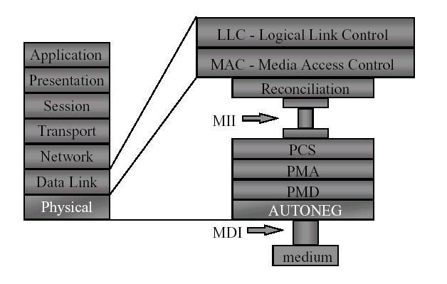
快速以太网协议层

Slide 3
IEEE 802.3u 三个物理层规范
MAC 子层
协调子层 （RS，Reconciliation Sublayer）
介质无关接口 MII
物 理 层
物理编码子层PCS
(4B5B编码)
物理编码子层PCS
(4B5B编码)
物理编码子层PCS
(8B6T编码)
物理层
实体(PHY)
(收发器)
物理介质连接子层
PMA
物理介质连接子层
PMA
物理介质连接子层
PMA
物理介质相关子层
PMD
物理介质相关子层
PMD
物理介质相关子层
PMD
介质相关接口 MDI
2对 5类 UTP
2 芯 光纤
4对 3类UTP
100BASE-TX
100BASE-FX
100BASE-T4

Slide 4
IEEE 802.3u 物理层各子层功能
Reconciliation Sublayer (RS):
协调子层。汇聚功能，使不同介质类型对MAC子层透明
Medium Independent Interface (MII):
介质无关接口。对100BASE-TX, -T4, -FX 提供公共接口，
屏蔽这些物理层的不同细节
Physical Coding Sublayer (PCS):
物理编码子层。编码/解码
Physical Medium Attachment sublayer (PMA):
物理介质连接子层。执行并串/串并转换
Physical Medium Dependent sublayer (PMD):
物理介质相关子层。信号转换到特定介质上或反向转换
Medium Dependent Interface (MDI):
介质相关接口。到传输介质的接口

Slide 5
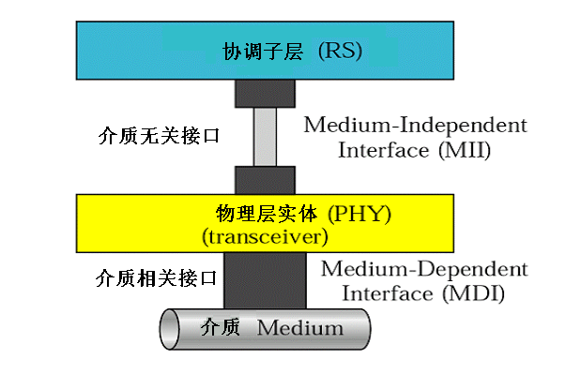
快速以太网物理层

Slide 6
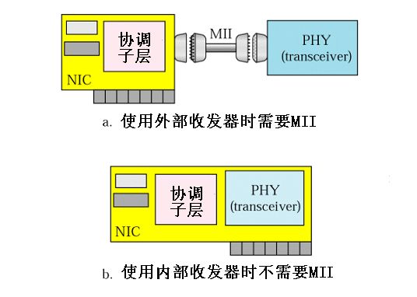
外部 / 内部收发器

Slide 7
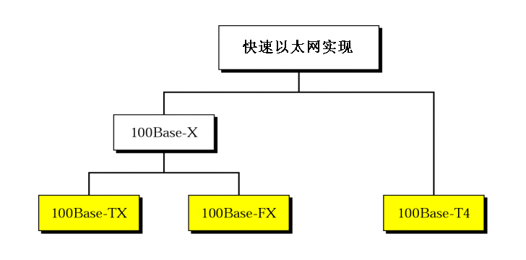
快速以太网分类

Slide 8
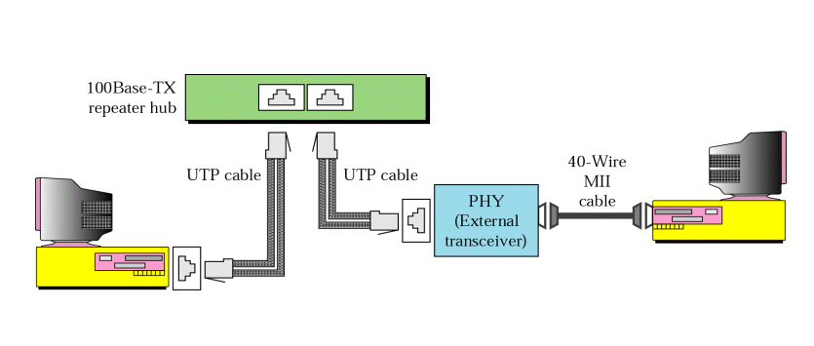
100BASE-TX 实现
100BASE-TX 使用 2 对 5 类 UTP 电缆，用线对 1/2(发送), 3/6(接收)，电缆制作同10BASE-T，连接器使用8针RJ-45连接器，从站点到集线器或交换机间的距离应小于 100m。

Slide 9
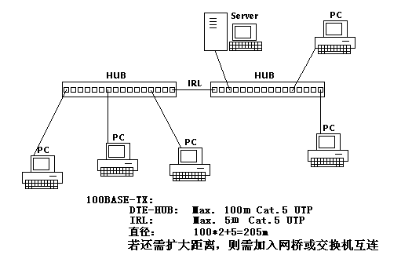
100BASE-TX的连接距离
II 类中继器HUB只连接相同类型的快速以太网站点，时延
≤0.46μs，一个冲突域可有2个中继器HUB。

Slide 10
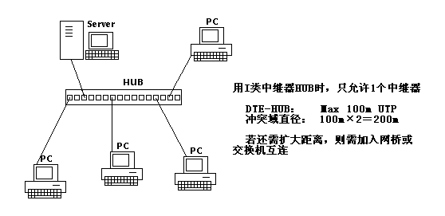
100BASE-TX的连接距离（续）
I 类中继器HUB可连接不同类型的100BASE-TX,-FX,-T4,并进行适配转换，时延≤0.7μs，一个冲突域只能有1个中继器。

Slide 11
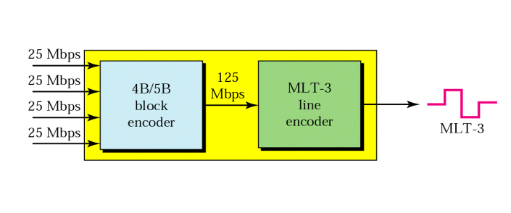
100BASE-TX 的编码解码
MII PCS PMA PMD MDI

Slide 12
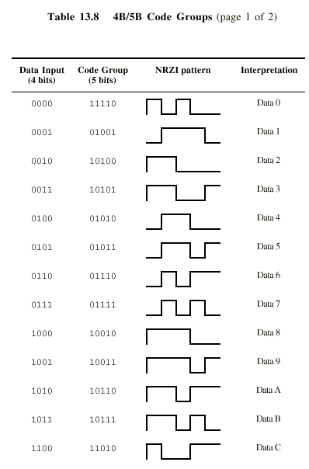
在 PCS 子层使用 4B / 5B 编码*
每4位作为一组，
4位 5位：
(32种组合)
使一组至少有2个“1”,保证信号码元至少发生2次跳变。
其中：
数据码(16种)
增加了：
控制码(5种)
错误检测(1种)
剩余： 非法组合
4B/5B Code Groups （第一页，共两页）

Slide 13
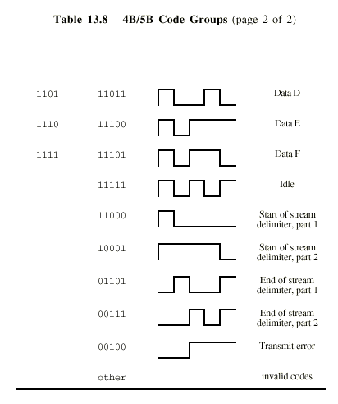
在 PCS 子层使用 4B / 5B 编码 (续) *
控制码：
“I”(Idle)=11111,用于流间填充。
“J”和“K”=11000 & 10001,
该码对表示流开始定界符。
“T”和“R”=01101 & 00111,
该码对表示流结束定界符。
4B/5B Code Groups （第二页，共两页）

Slide 14
在 PMA 子层执行并串/串并转换*
PMA

Slide 15
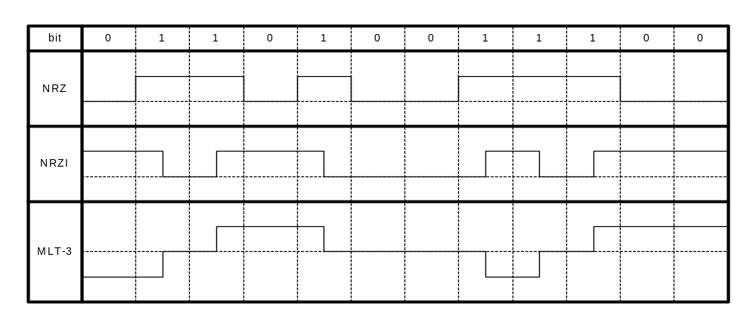
在 PMD 子层使用 MLT-3 传输码*
100BASE-TX PMD中使用扰码(使频率分布均匀)、及MLT-3(多电平传输-3)编码:
若数据为“1”，则从当前电平到下一电平跳变。例如：
11111=> +1,0,-1,0,+1，从而使信号的大多数能量低于30MHz
若数据为“0”，则不跳变

Slide 16
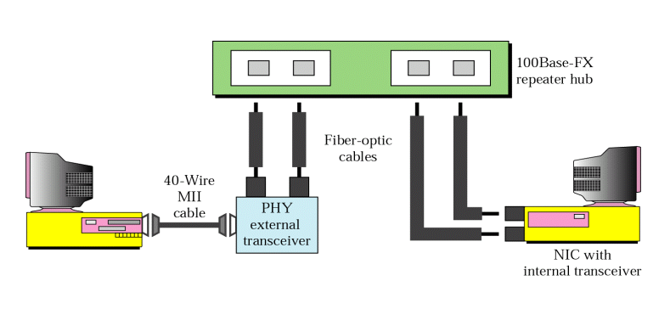
100BASE-FX 实现
100BASE-FX 使用 2 根多模或单模光纤 ，一根光纤用来发送, 一根用来接收，可使用SC(多使用此)或ST连接器。CSMA/CD半双工连接时最大可400m(为确保能检测冲突)，多模光纤全双工连接可2km，单模光纤全双工连接可10km。

Slide 17
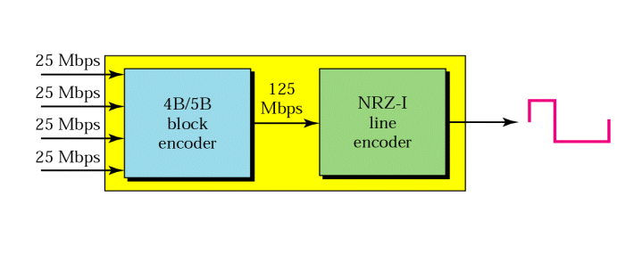
100BASE-FX 的编码解码
MII PCS PMA PMD MDI

Slide 18
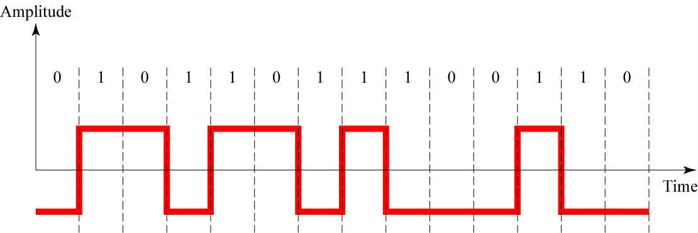
在 PMD 子层使用 NRZ-I 编码*
100Base-FX 在 PCS 子层使用 4B / 5B 编码，在PMA子层也是执行并串转换，而在PMD子层中使用 NRZ-I编码。
NRZ-I：NRZ的一种变形，在位单元开始处有跳变表示“1”，无跳变表示“0”。

Slide 19
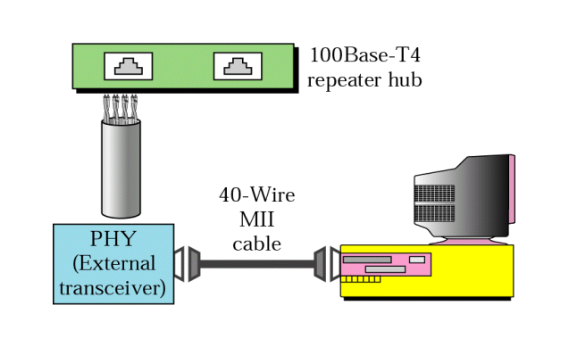
100BASE-T4 实现 *
100BASE-T4 使用 4 对 3类的 UTP 电缆，8针RJ-45连接器。站点发送时，使用三对线 1/2, 4/5,7/8来发送数据，使用一对线3/6来检测冲突；站点接收数据时，使用三对线 3/6, 7/8, 4/5接收数据。
每个站点与HUB间最大距离不能超过100m。

Slide 20
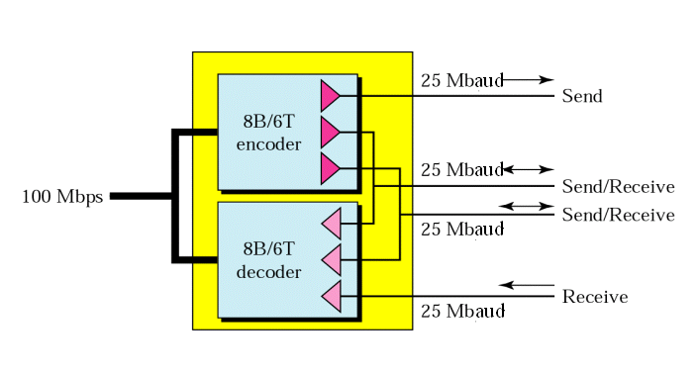
100BASE-T4 的编码解码 8B/6T *
8B/6T: 每一个8位组映象为6位三元符号组，然后轮流在三个输出线对上发送输出，每个线对上波特率25Mbaud，因为25Mbaud÷6/8=33.333Mbps，所以总传输率100Mbps。

Slide 21
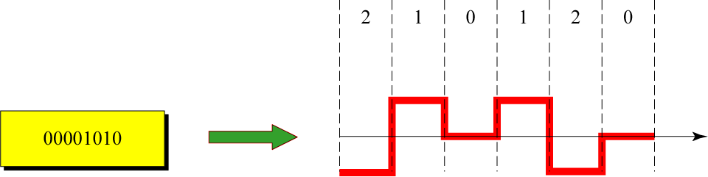
8B/6T 编码举例 *
8 位二进制（B） 编码 为 6 位三进制（T）
因为100BASE-T4使用3对线同时发送数据(每一对线数据
传送速率 33.3Mb/s )， 用剩下的一对线作冲突检测的接收信
道，由于没有同时使用的发送和接收数据线， 因此不能进行
全双工操作。

Slide 22
快速以太网的自动协商
自动协商（Auto Negotiation）：
使连接在一条线路上的两个设备能够告知另一端可能的速率，集线器或网卡将自动调整速率至最高的公共水平，即线路两端可能具有的最高速率。
按优先权从高到低依次为：
100BASE-TX全双工
100BASE-T4
100BASE-TX
10BASE-T全双工
10BASE-T

Slide 23
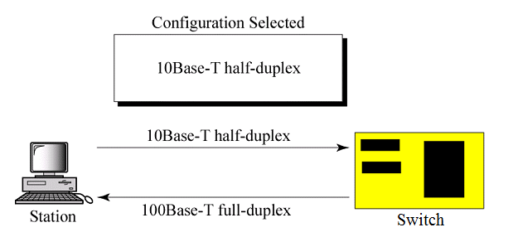
Auto Negotiation 举例
加电时，线路两端的设备互相告知另一端自己可能的速率，交换机或网卡将自动调整速率至线路两端可能具有的最高公共速率，在本例中即为 10BASE-T Half Duplex。

Slide 24
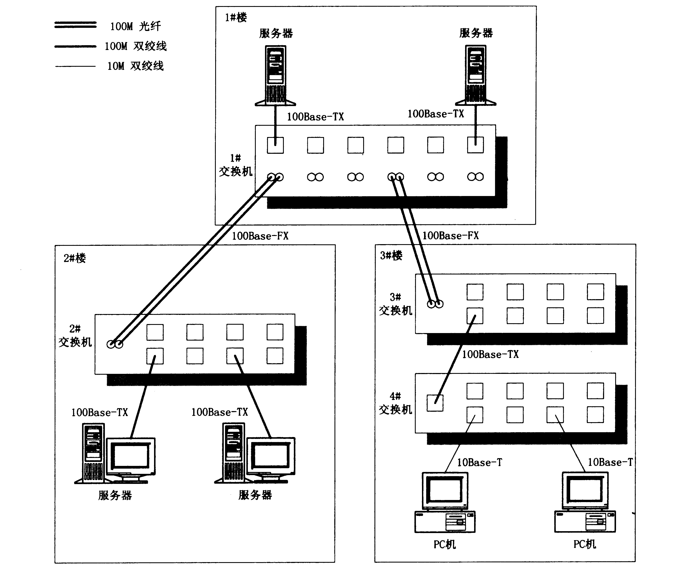
快速以太网组网实例

Slide 25


